Slide 1


Programacão Distribuída 2021/22
Licenciatura em Engenharia Informática
Ramo de Desenvolvimento de Aplicações
the chat app that looks like a mail client

Slide 2
OBJETIVO DO TRABALHO
Criação de um sistema distribuído para trocar mensagens e ficheiros
Escrito em Java
Composto por 4 components
Cliente (cliente, escrito por nós)
Server (server, escrito por nós)
GRDS (load-balancer, escrito por nós)
SGBD (MySQL)

Slide 3
FUNCIONALIDADES IMPLEMENTADAS
Lista de todas as funcionalidades implementadas no ficheiro “delivery-two-checklist.pdf” que acompanha a entrega

Slide 4
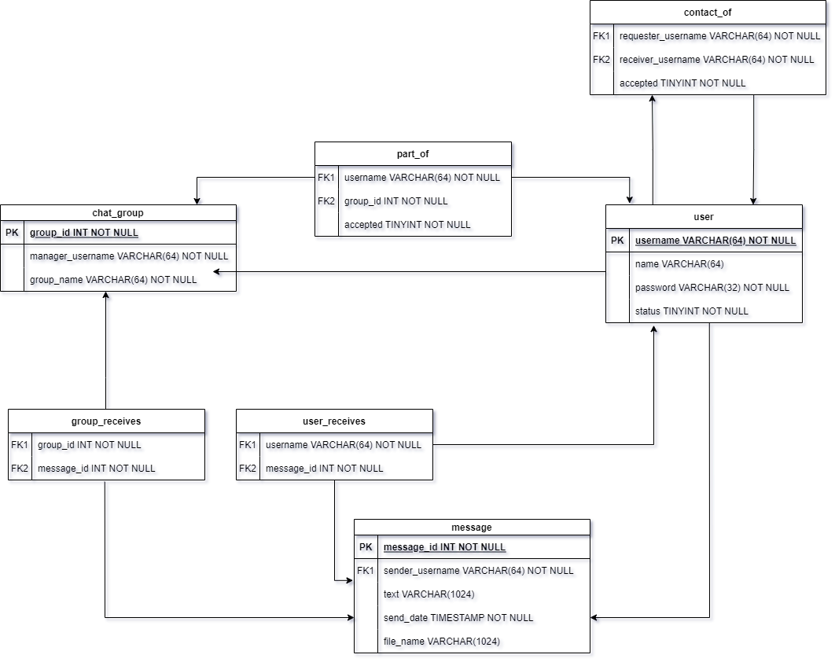
BASE DE DADOS – MODELO FÍSICO

Slide 5
DOCKER
# Use root/example as user/password credentials
version: '3.7’
services:
db:
image: mysql:latest
command: --default-authentication-plugin=mysql_native_password
restart: unless-stopped
environment:
MYSQL_ROOT_PASSWORD: rootpw
ports:
- 3306:3306
- 33006:33060
adminer:
image: adminer:latest
restart: unless-stopped
environment:
ADMINER_DEFAULT_SERVER: db
ports:
- 8080:8080
docker-compose up –d
docker-compose stop

Slide 6
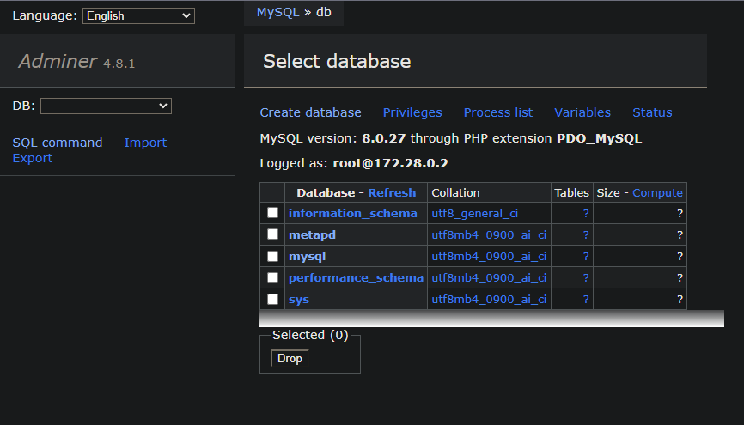
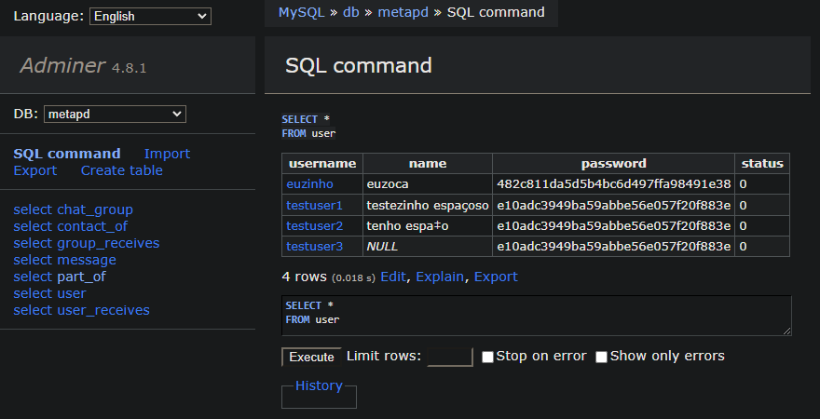
ADMINER

Slide 7
COMUNICAÇÃO COM BASE DE DADOS
Ligação à base de dados encapsulada numa única classe
public class DbConnectionHelper {
// JDBC Driver Name & Database URL
public static final String JDBC_DRIVER = "com.mysql.cj.jdbc.Driver";
private static final String JDBC_DB_URL_HEADER = "jdbc:mysql://";
// Database User Credentials
private static final String DATABASE_USER = "metapd_server";
private static final String DATABASE_PW = "metapd-123*";
private static final String DATABASE_NAME = "metapd";
private static final int MYSQL_DEFAULT_PORT = 3306;
private DbConnectionHelper() { }
public static synchronized Connection getConnection(String address) throws SQLException {
String jdbcDbUrl = JDBC_DB_URL_HEADER + address + ":" + MYSQL_DEFAULT_PORT + "/" + DATABASE_NAME;
Properties properties = new Properties();
properties.setProperty("user", DATABASE_USER);
properties.setProperty("password", DATABASE_PW);
properties.setProperty("MaxPooledStatements", "250");
Connection connection = DriverManager.getConnection(jdbcDbUrl, properties);
connection.setAutoCommit(false);
return connection;
}
}

Slide 8
COMUNICAÇÃO COM BASE DE DADOS
Classe dedicada às queries e updates da base de dados
public class ServerRepository {
private final String address;
public ServerRepository(String address) {
this.address = address;
}
[...]
}

Slide 9
COMUNICAÇÃO COM BASE DE DADOS
Uso de PreparedStatements para tornar mais fácil e mais seguro o uso de queries
try (
Connection connection = DbConnectionHelper.getConnection(address);
PreparedStatement preparedStatement = connection.prepareStatement(
"SELECT m.message_id, m.sender_username, m.text, m.file_name, m.send_date " +
"FROM message AS m, group_receives AS gr " +
"WHERE gr.group_id = ? " +
"AND m.message_id = gr.message_id "
)
) {
preparedStatement.setInt(1, groupId);
[...]
}

Slide 10
COMUNICAÇÃO COM BASE DE DADOS
Autocommit desligado para poder verificar o sucesso de transações antes de as aplicar
if (preparedStatement.executeUpdate() == 1) {
connection.commit();
} else {
connection.rollback();
}

Slide 11
THREADS DO SERVER
CommandsInterpreter: responsável por receber commandos por linha de commandos
LoadBalancerPinger: mandar um ping de x em x segundos ao load-balancer para este saber que o server está a funcionar
TcpHandler: receber pedidos por TCP e delegar para uma nova thread dedicada (uma thread por cada conexão)
UdpPacketHandler: receber pedidos por UDP e delegar o tratamento da resposta para uma nova thread dedicada (uma thread por pedido)

Slide 12
THREADS DO CLIENT
TcpHandler: receber pedidos por TCP e atualizar a informação local de acordo com o TinyRequest recebido

Slide 13
THREADS DO LOAD-BALANCER
CommandsInterpreter: responsável por receber commandos por linha de commandos
UdpPacketHandler: receber pedidos por UDP e delegar o tratamento da resposta para uma nova thread dedicada (uma thread por pedido)

Slide 14
COMO SÃO FEITOS PEDIDOS
Classe TinyRequest: classe usada para enviar todos os pedidos
O objeto genérico é deduzido através do tipo de pedido
public record TinyRequest(RequestType requestType, Object object) implements Serializable {
@Serial
private static final long serialVersionUID = 1L;
}

Slide 15
OBJETOS PARA GUARDAR DADOS
Classes Tiny[...]: classes usadas para armazenar dados e usadas para enviar dados entre as várias aplicações
public record TinyIP(String address, int port) implements Serializable {
@Serial
private static final long serialVersionUID = 1L;
public TinyIP(InetAddress iNetAddress, int port) {
this(iNetAddress.toString(), port);
}
@Override
public String toString() {
return address + ":" + port;
}
}

Slide 16
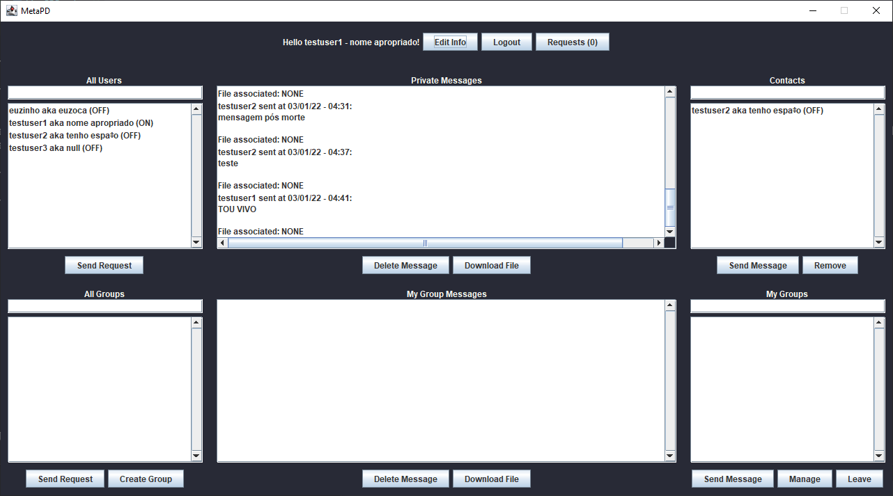
INTERFACE GRÁFICA

Slide 17
CONSISTÊNCIA ESTRITA DE FICHEIROS
Ao ligar, os servidores verificam se têm todos os ficheiros que constam na base de dados
Pedir ficheiros a outro servidor caso necessite
Sempre que receber um aviso de update na base de dados, para além de redirecionar para o client, verificar se há ficheiros novos e obtê-los

Slide 18
AUTORES
Ângelo Paiva, 2019129023
Daniel Ribeiro, 2017013425
Francisco Ferreira, 2015017086

